Slide 1
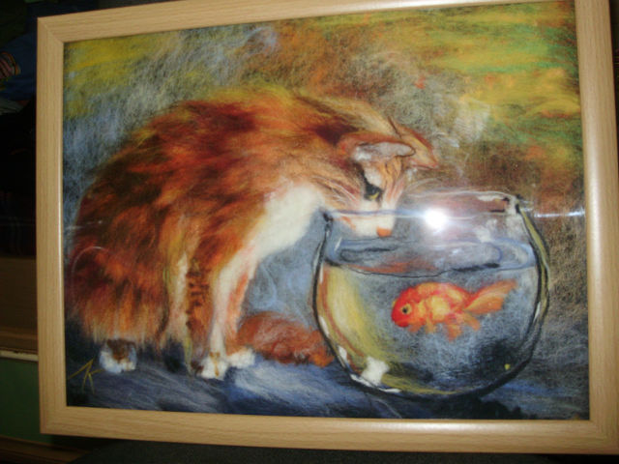
Каримова Елена Павловна, воспитатель МДОУ «ДС №9 «Журавушка»
Мастер – класс
На тему: «Тёплые картины»

Slide 2
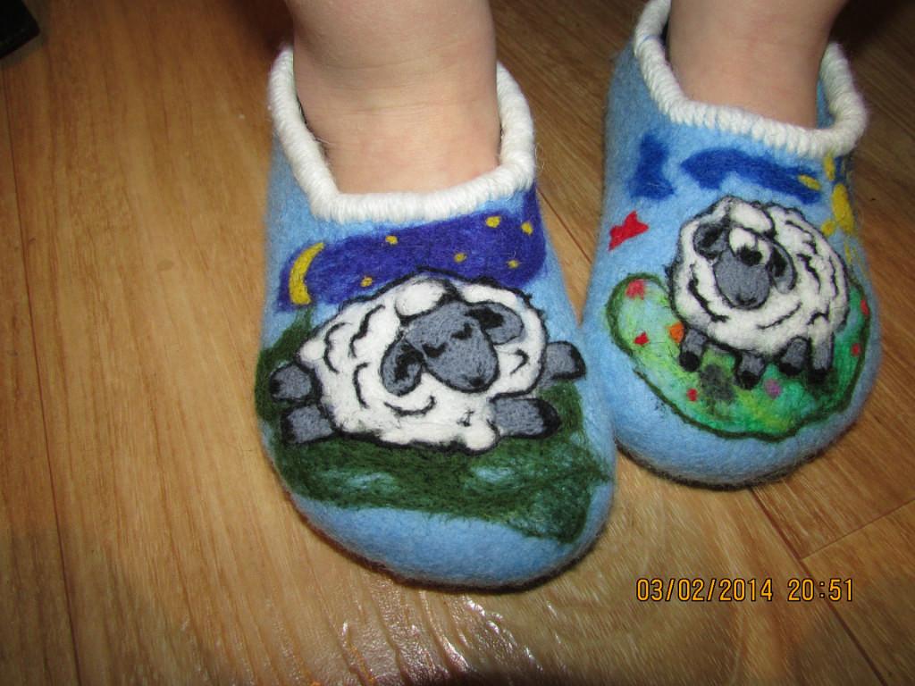
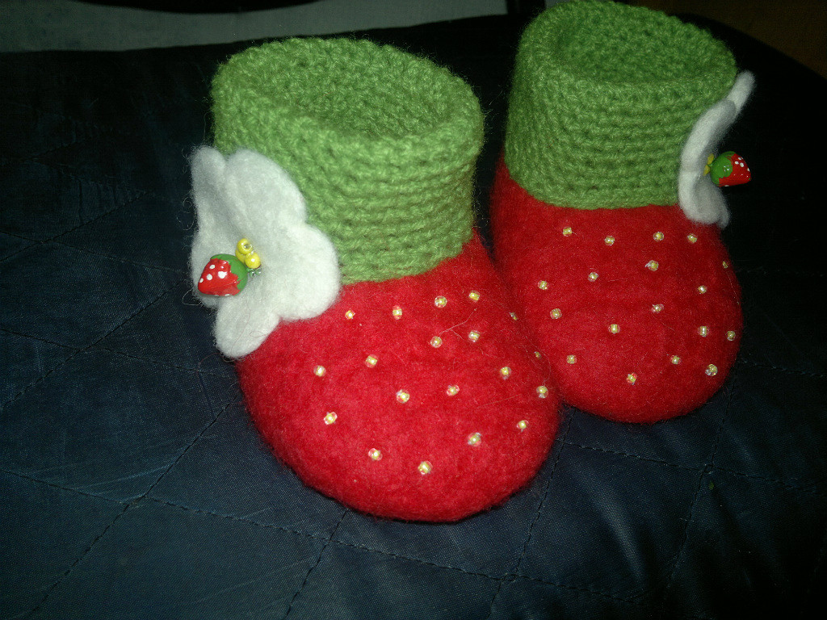
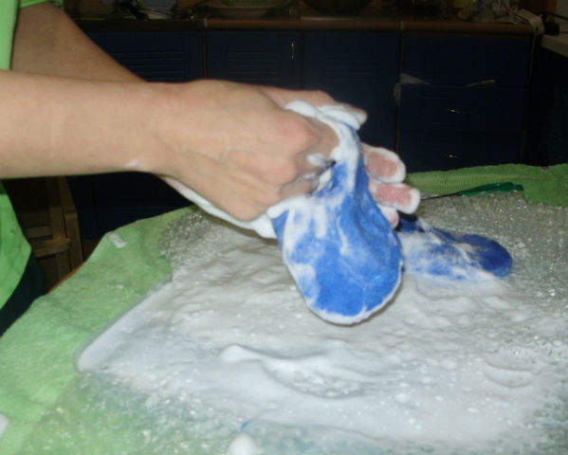
Мы не должны забывать о своем культурном прошлом, о памятниках, литературе, языке, живописи …Национальные отличия сохраняются и в ХХ1 веке, если будем озабоченны воспитанием душ, а не только передачей знаний …»
Д. Лихачев

Slide 3
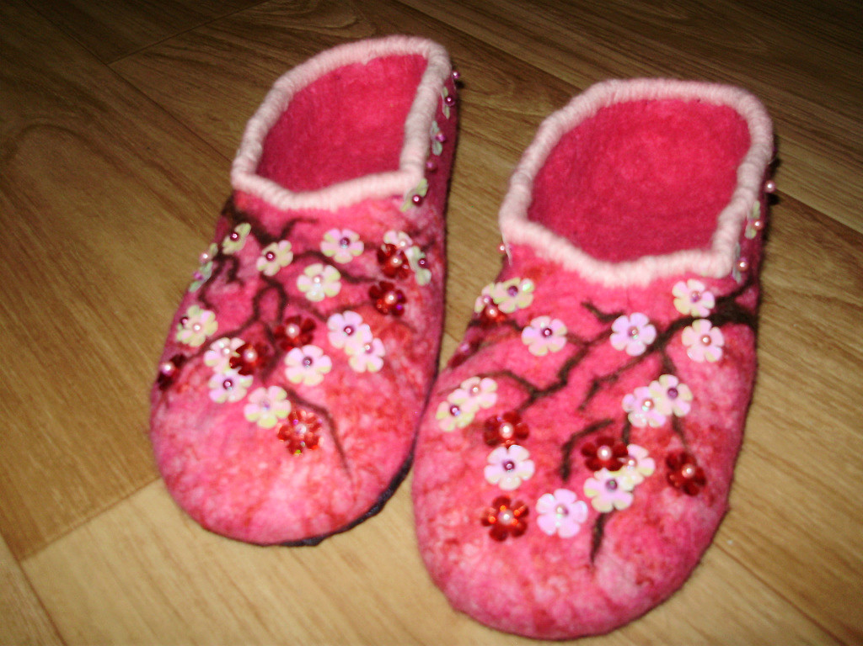
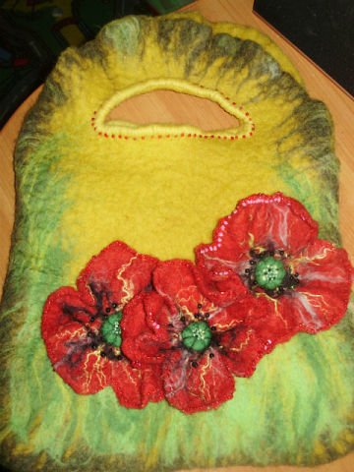
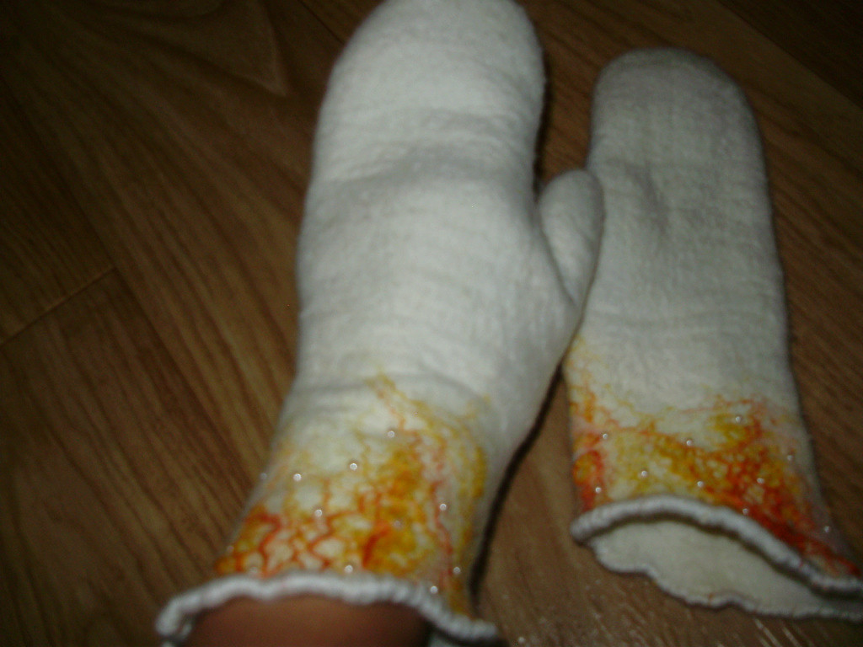

Slide 4
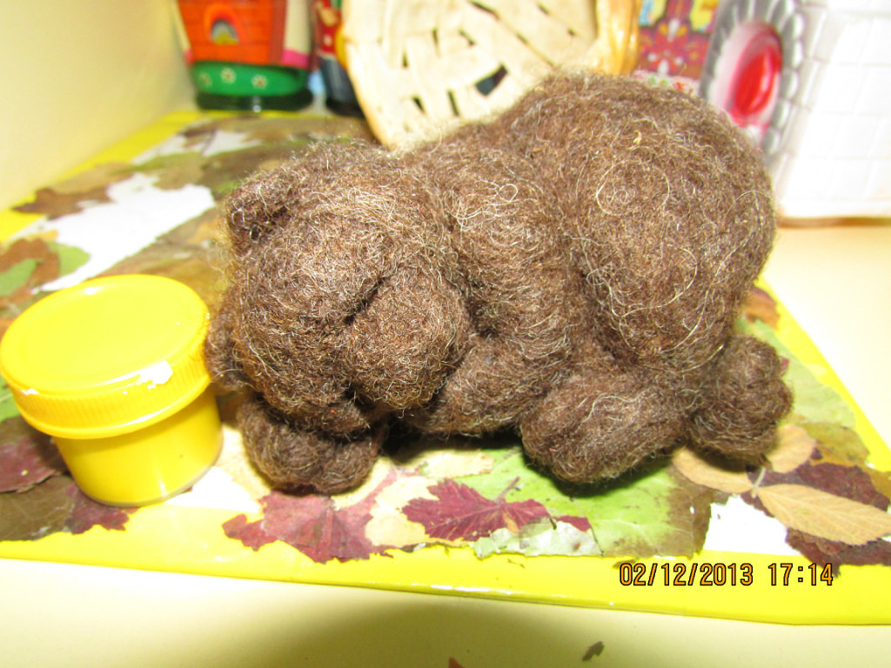
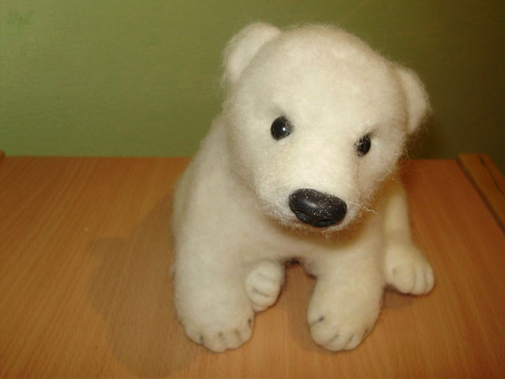
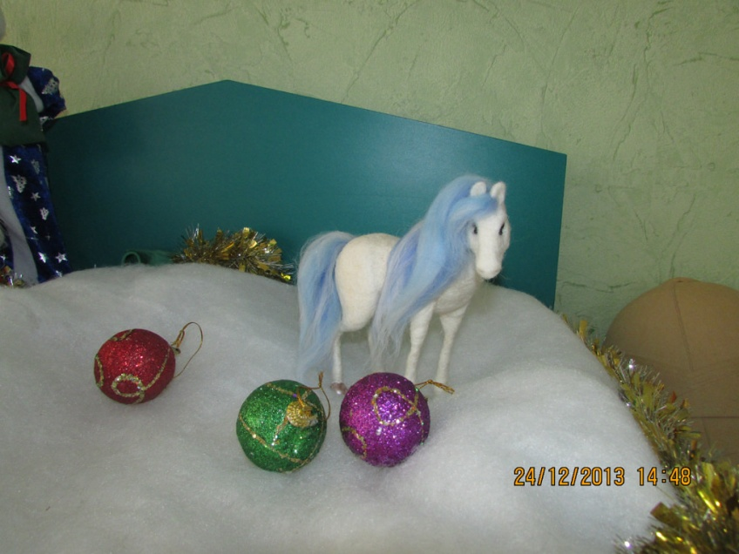
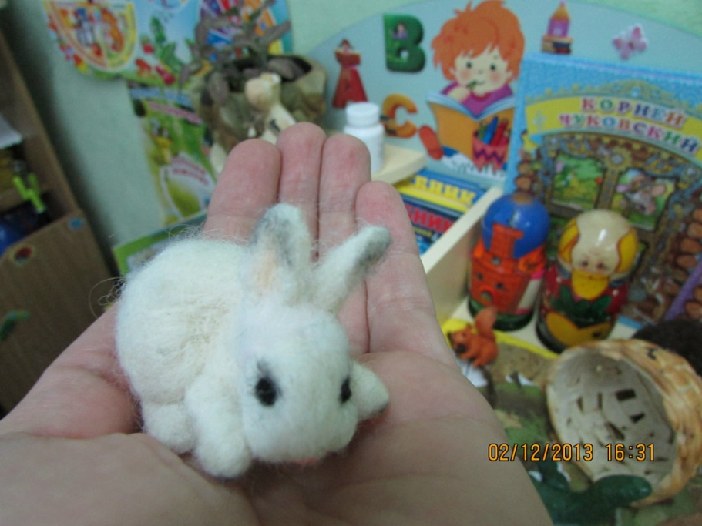

Slide 5
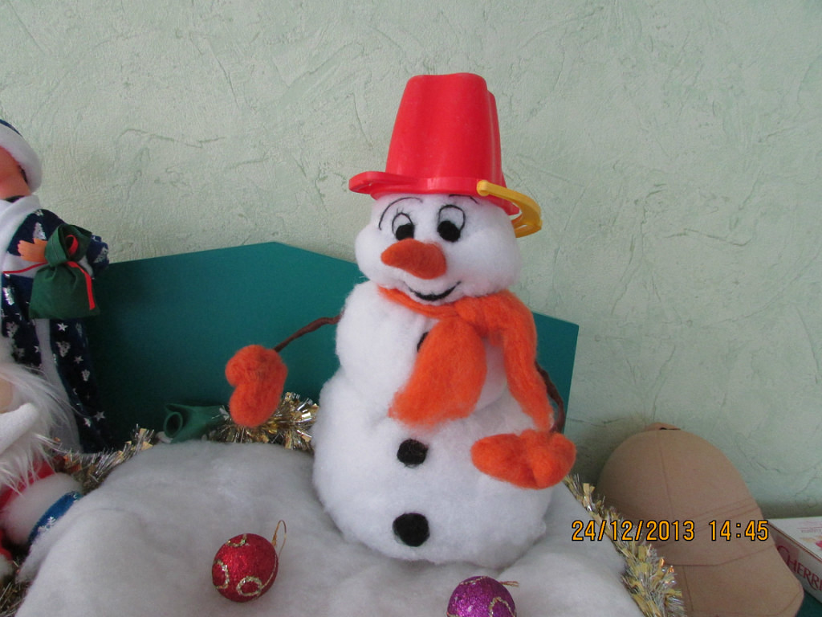
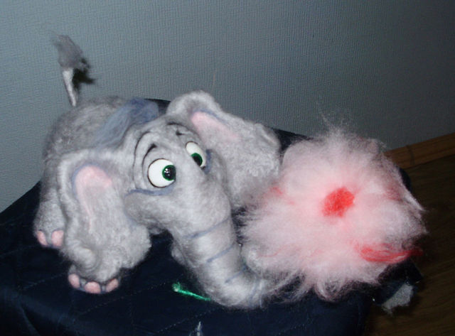
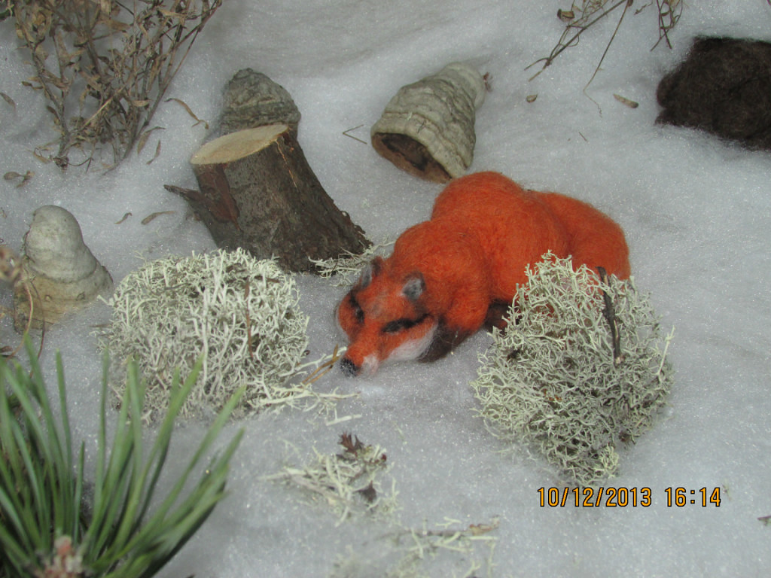
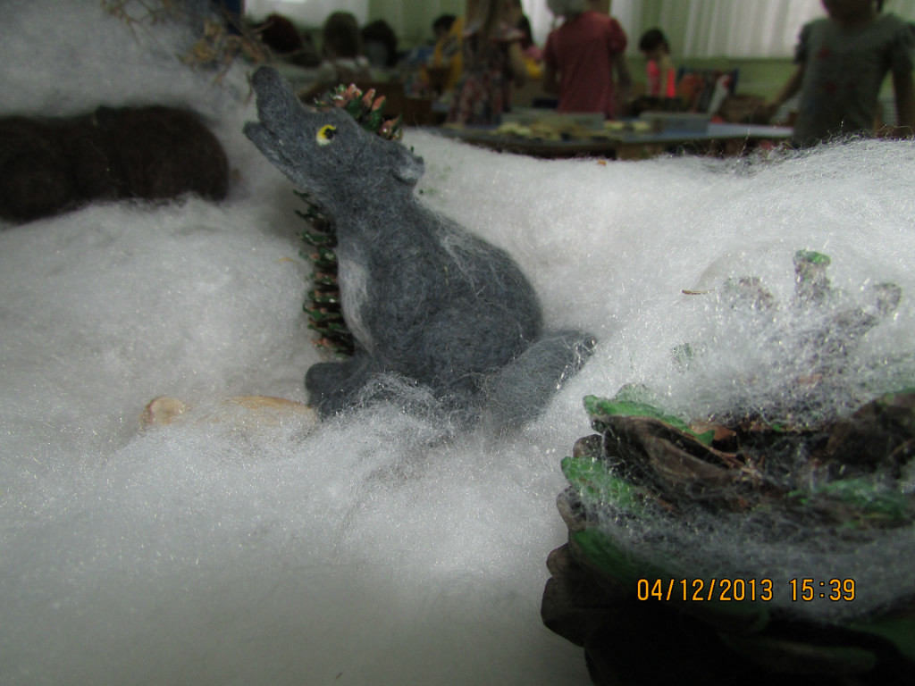

Slide 6
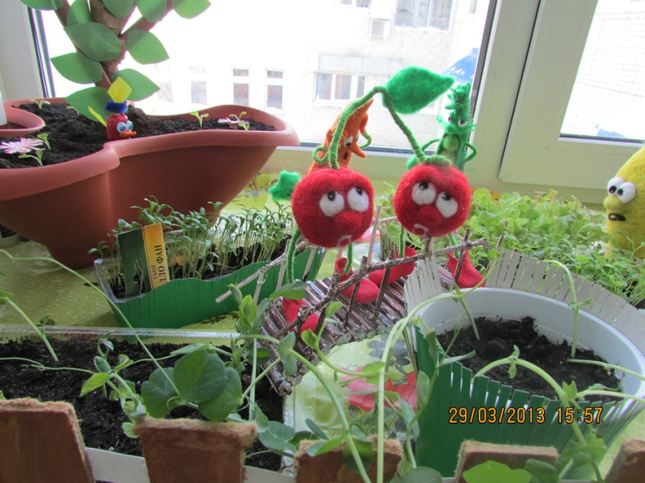
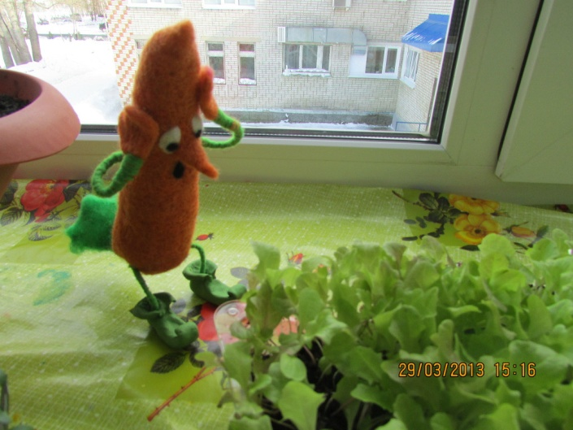
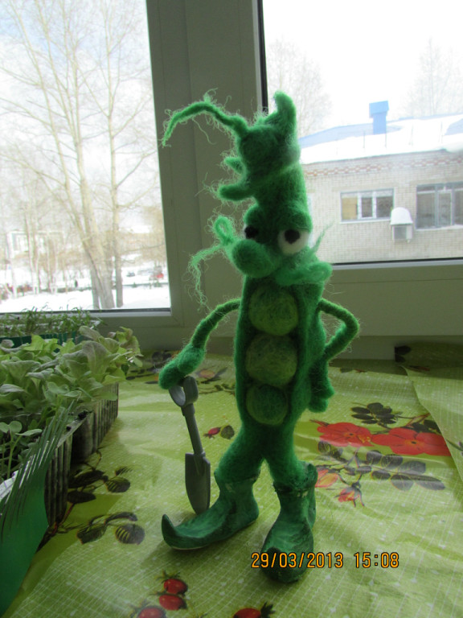
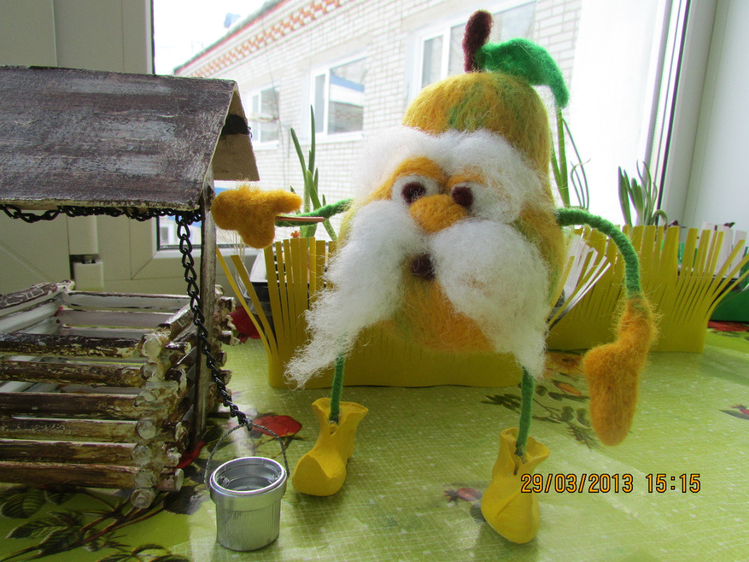
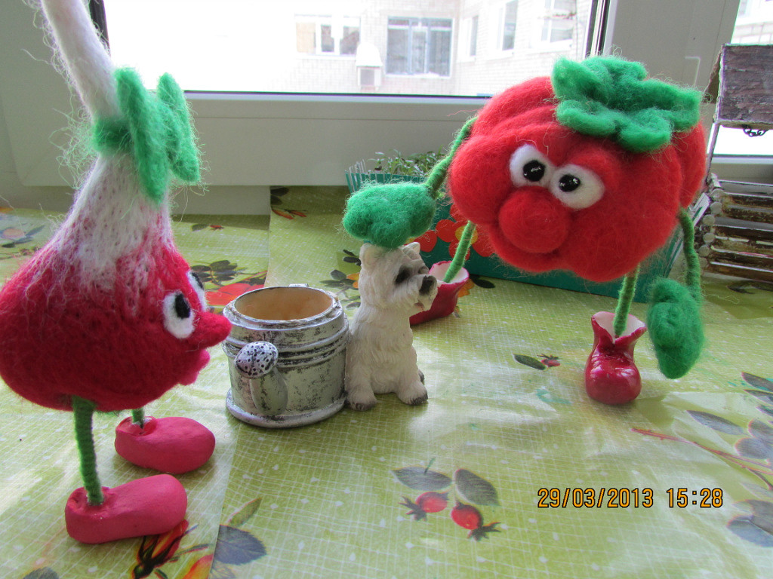

Slide 7
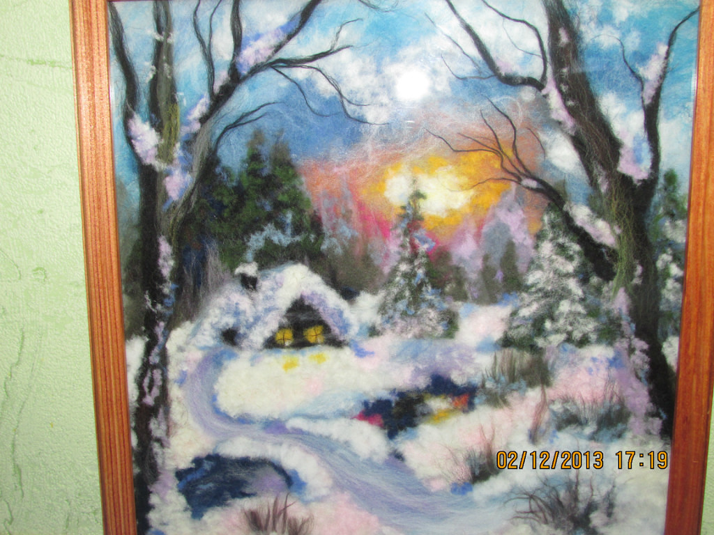
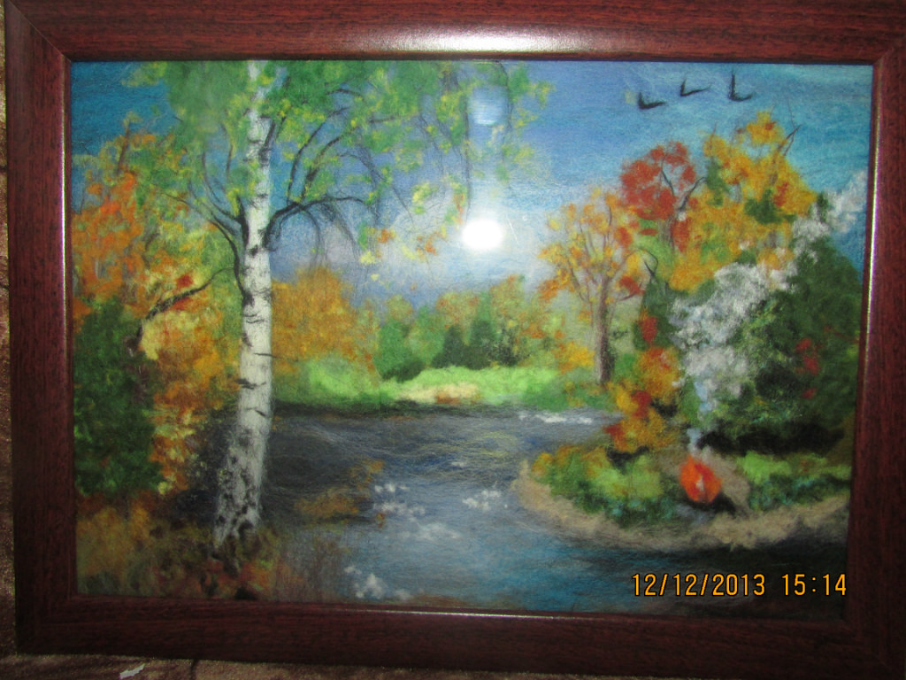
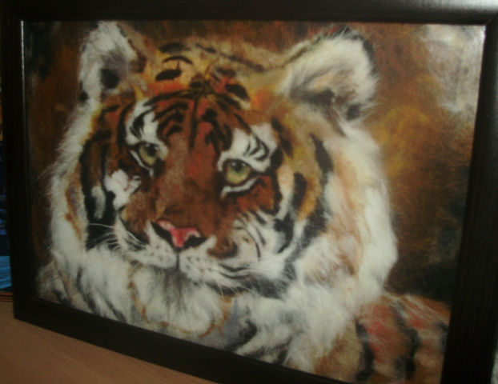
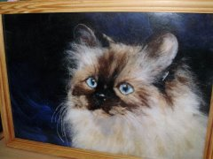

Slide 8
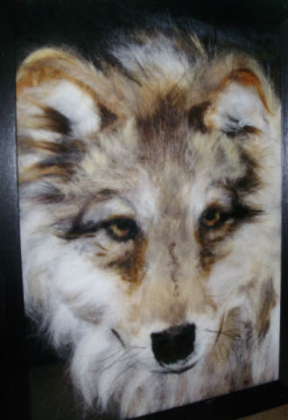
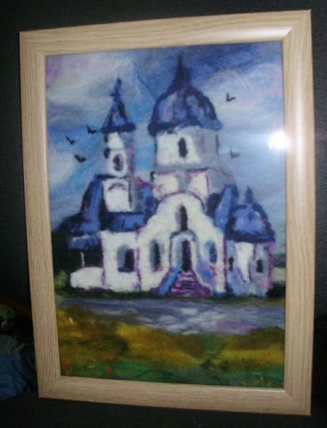
Русская народная пословица:
«Не привыкай к безделью, учись рукоделью»

Slide 9
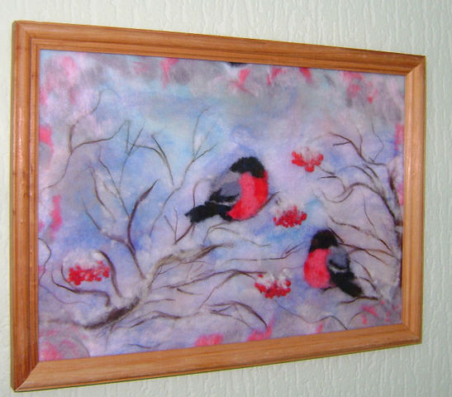
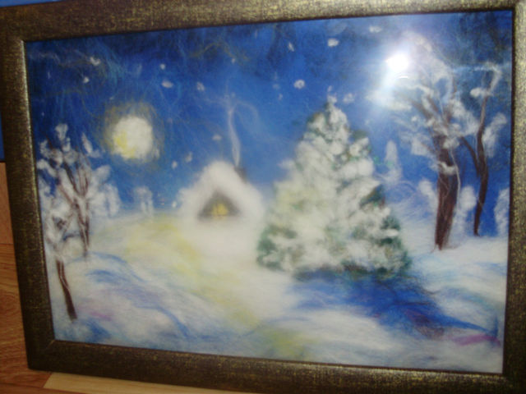
«Пусть ребенок чувствует красоту и восторгается ею, пусть в его сердце и в памяти навсегда сохранятся образы, в которых воплощается Родина».
В.А.Сухомлинский

Slide 10
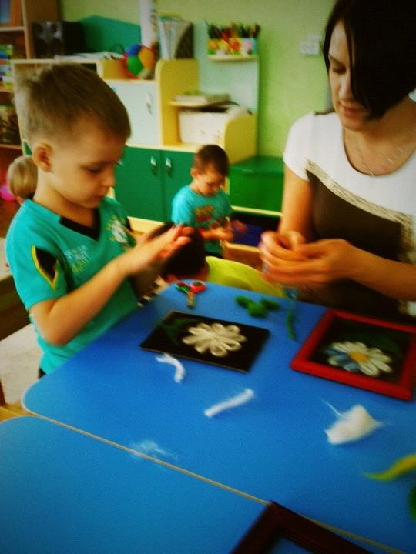
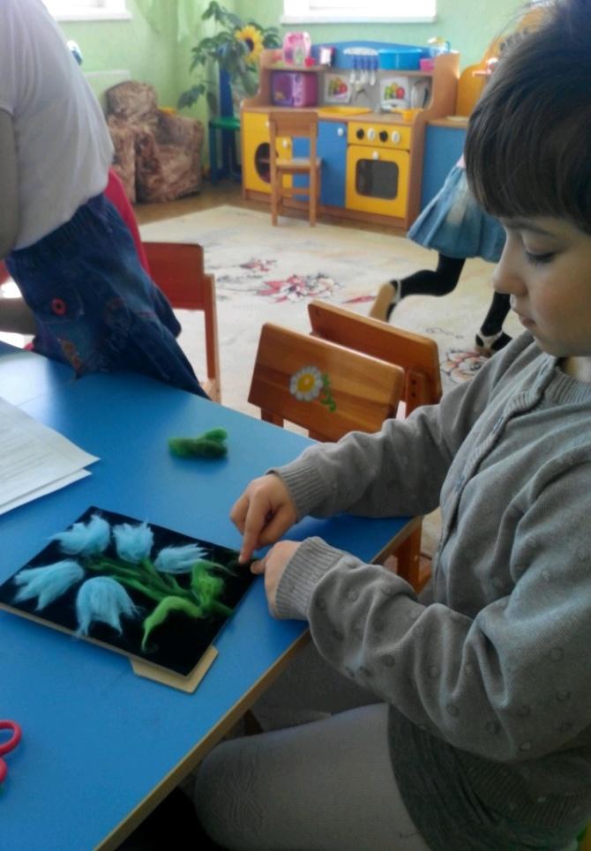
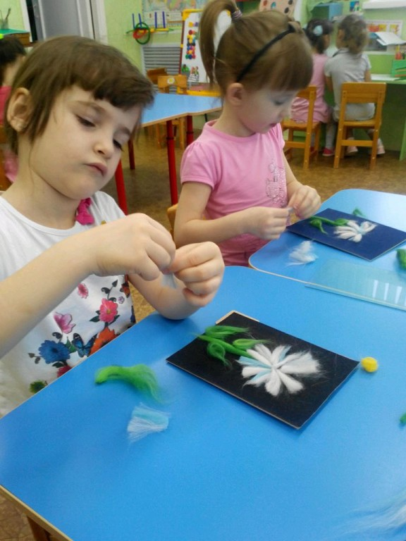
Духовность – высший уровень развития и саморегуляции зрелой личности, на котором основными мотивационно-смысловыми регуляторами ее жизнедеятельности становятся высшие человеческие ценности.
(Общая психология. Словарь)

Slide 11
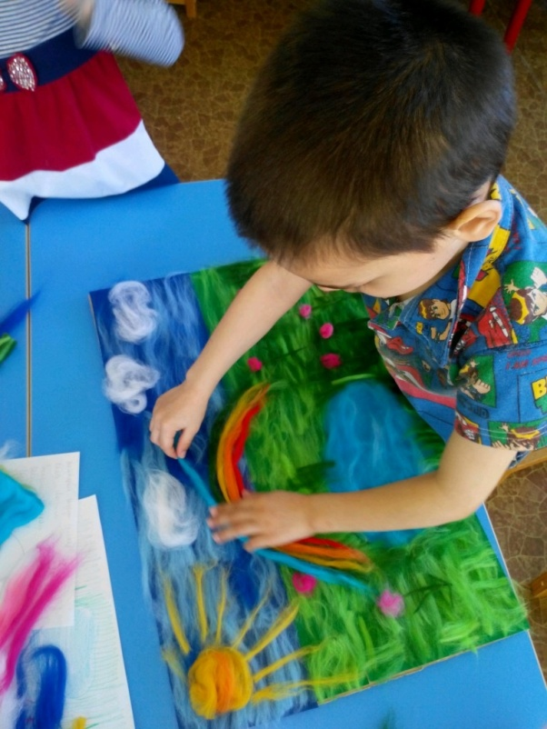
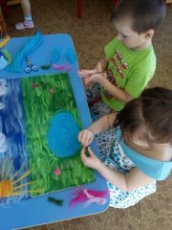
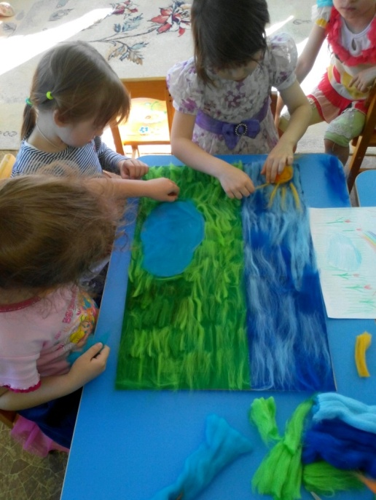
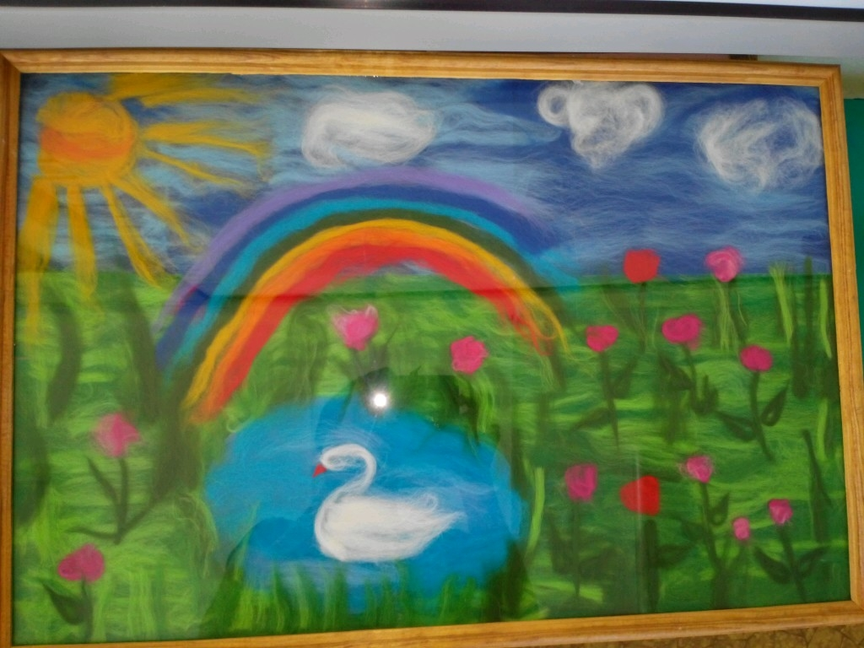
«Видим, что малое деревце ко всякой стороне удобно преклоняется, и куда преклонится так и растет. Так и малое дитя. Научится ли добру в юности своей, - добр во всей жизни будет. Научится ли злу - и зол всю жизнь будет; ибо от воспитания, как от семени плоды, все прочее время жизни зависит».
Свят. Тихон

Slide 12
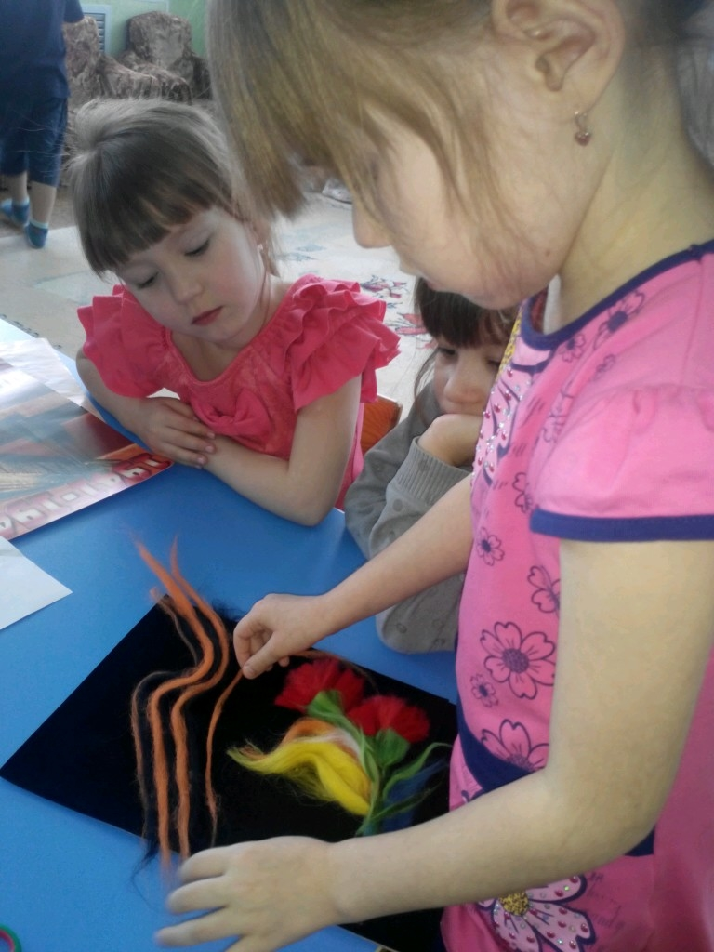
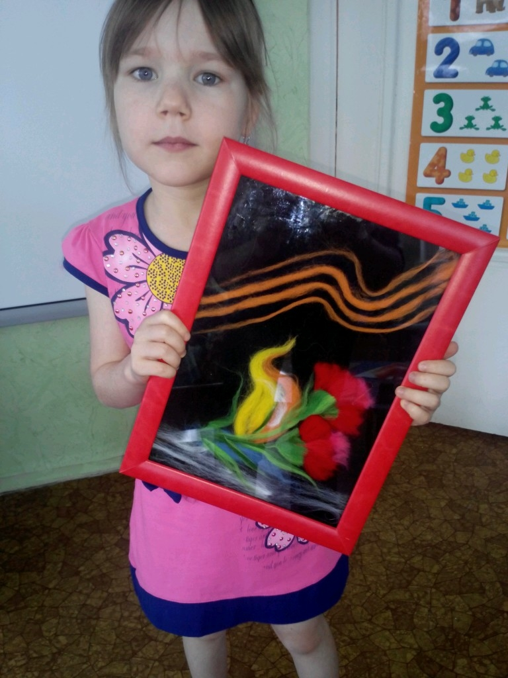
... Каждому надлежит детей своих украшати украшением духовным.
И. Т. Посошков, XVII в.

Slide 13
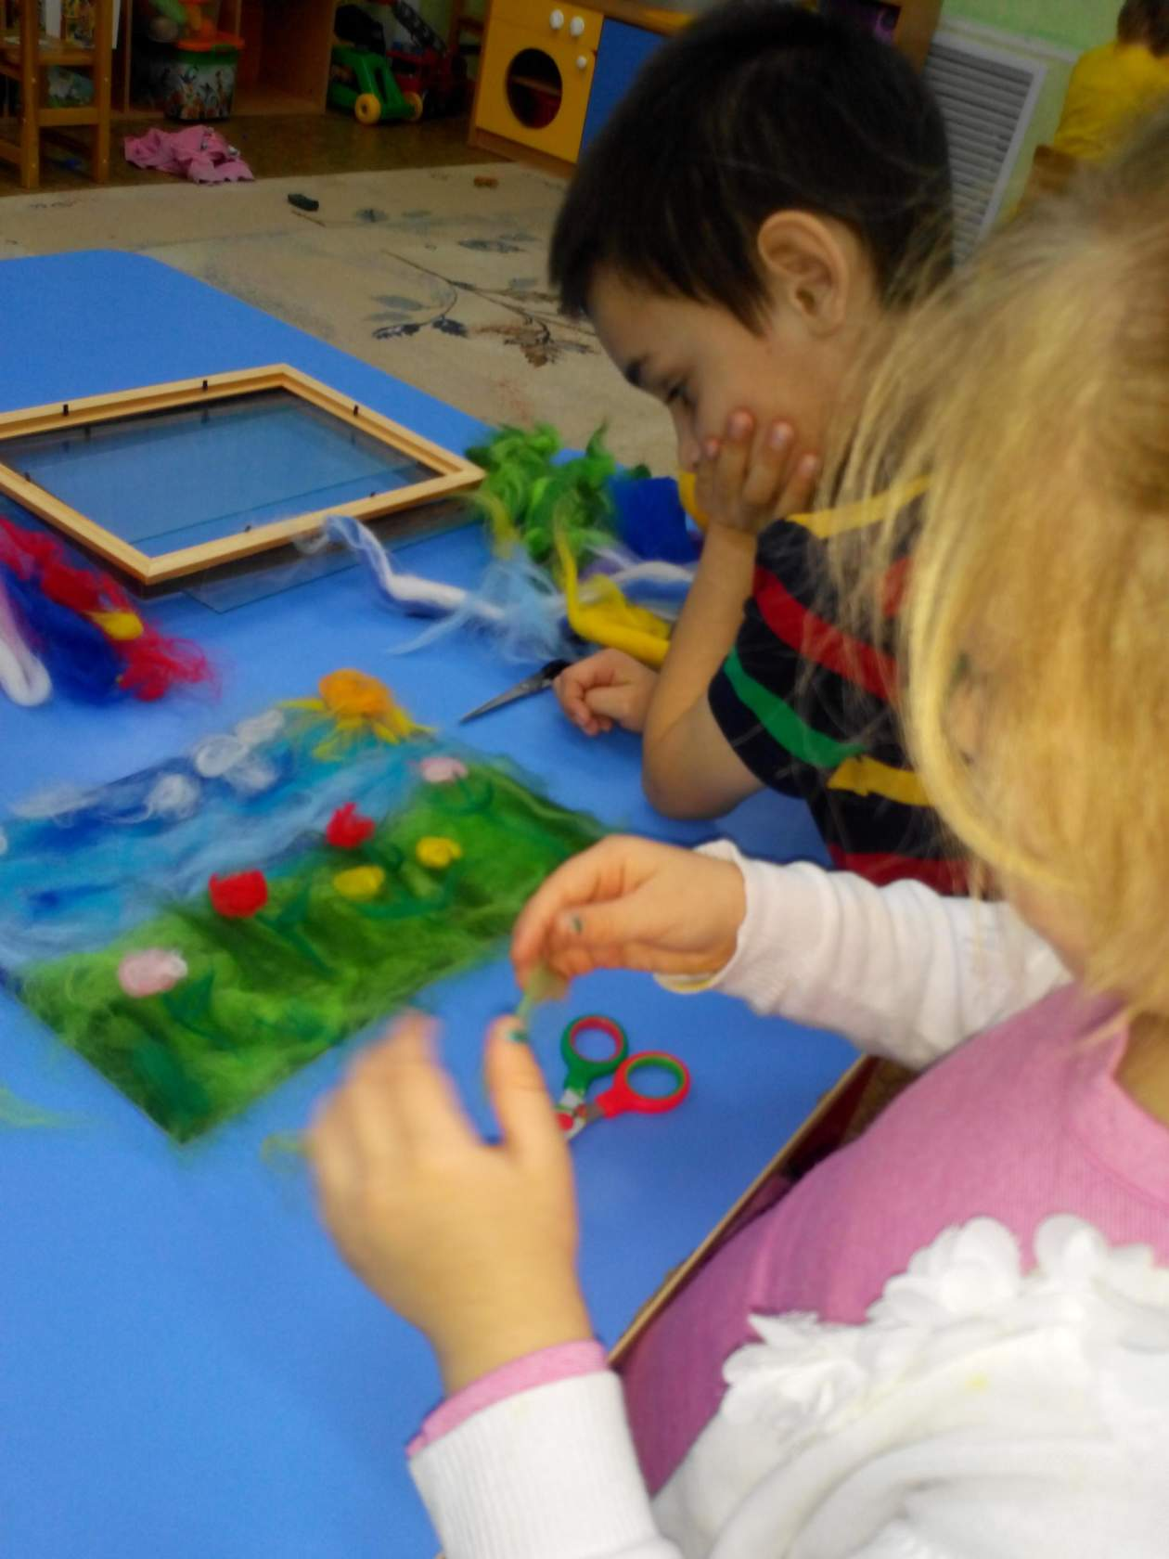
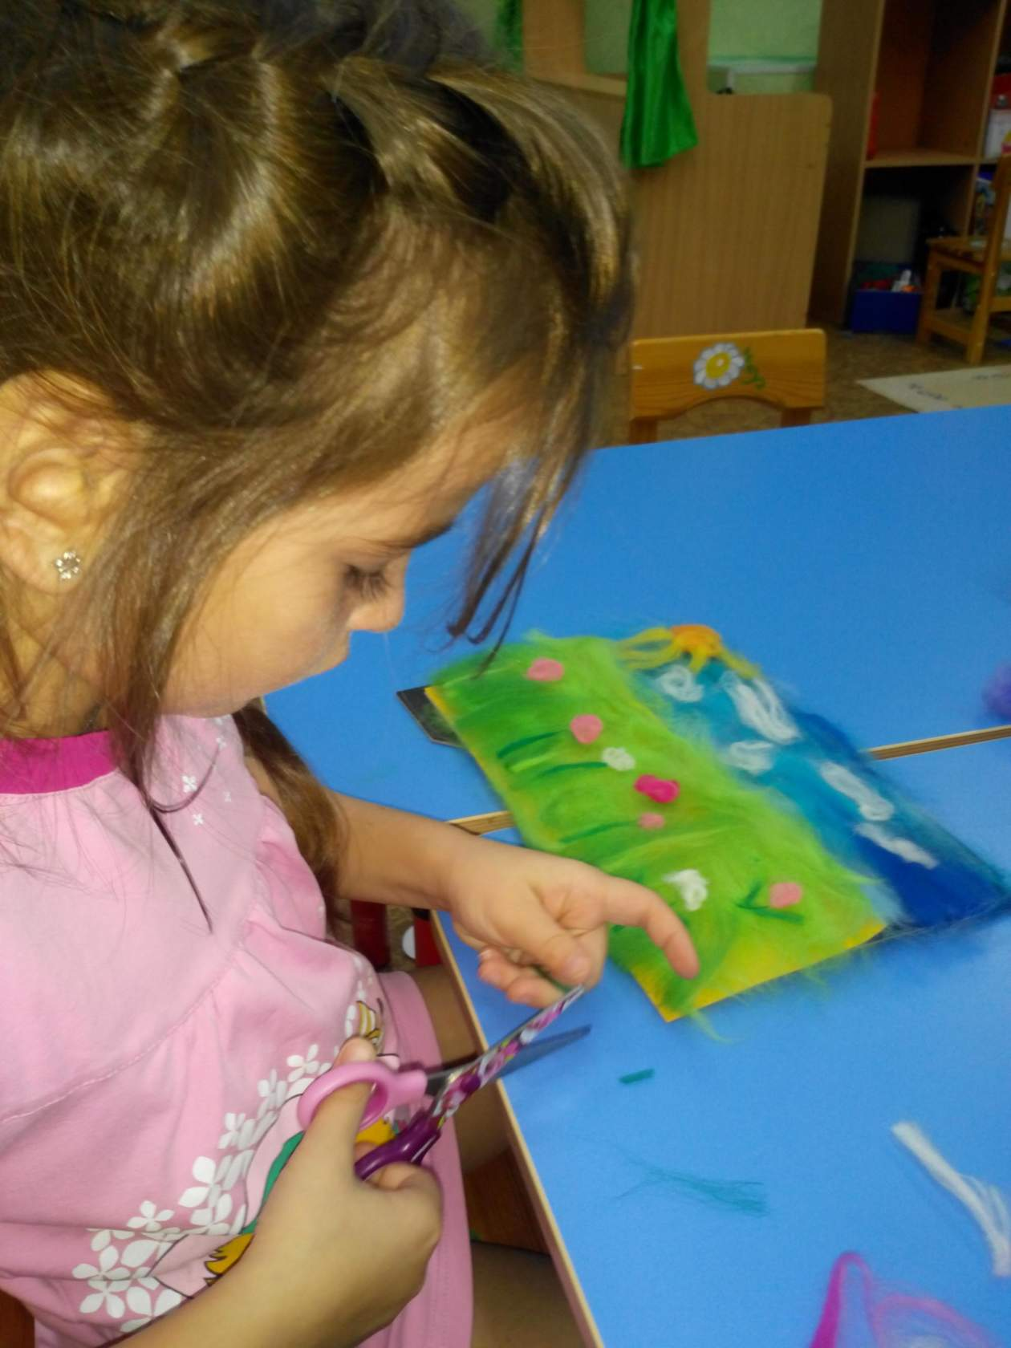
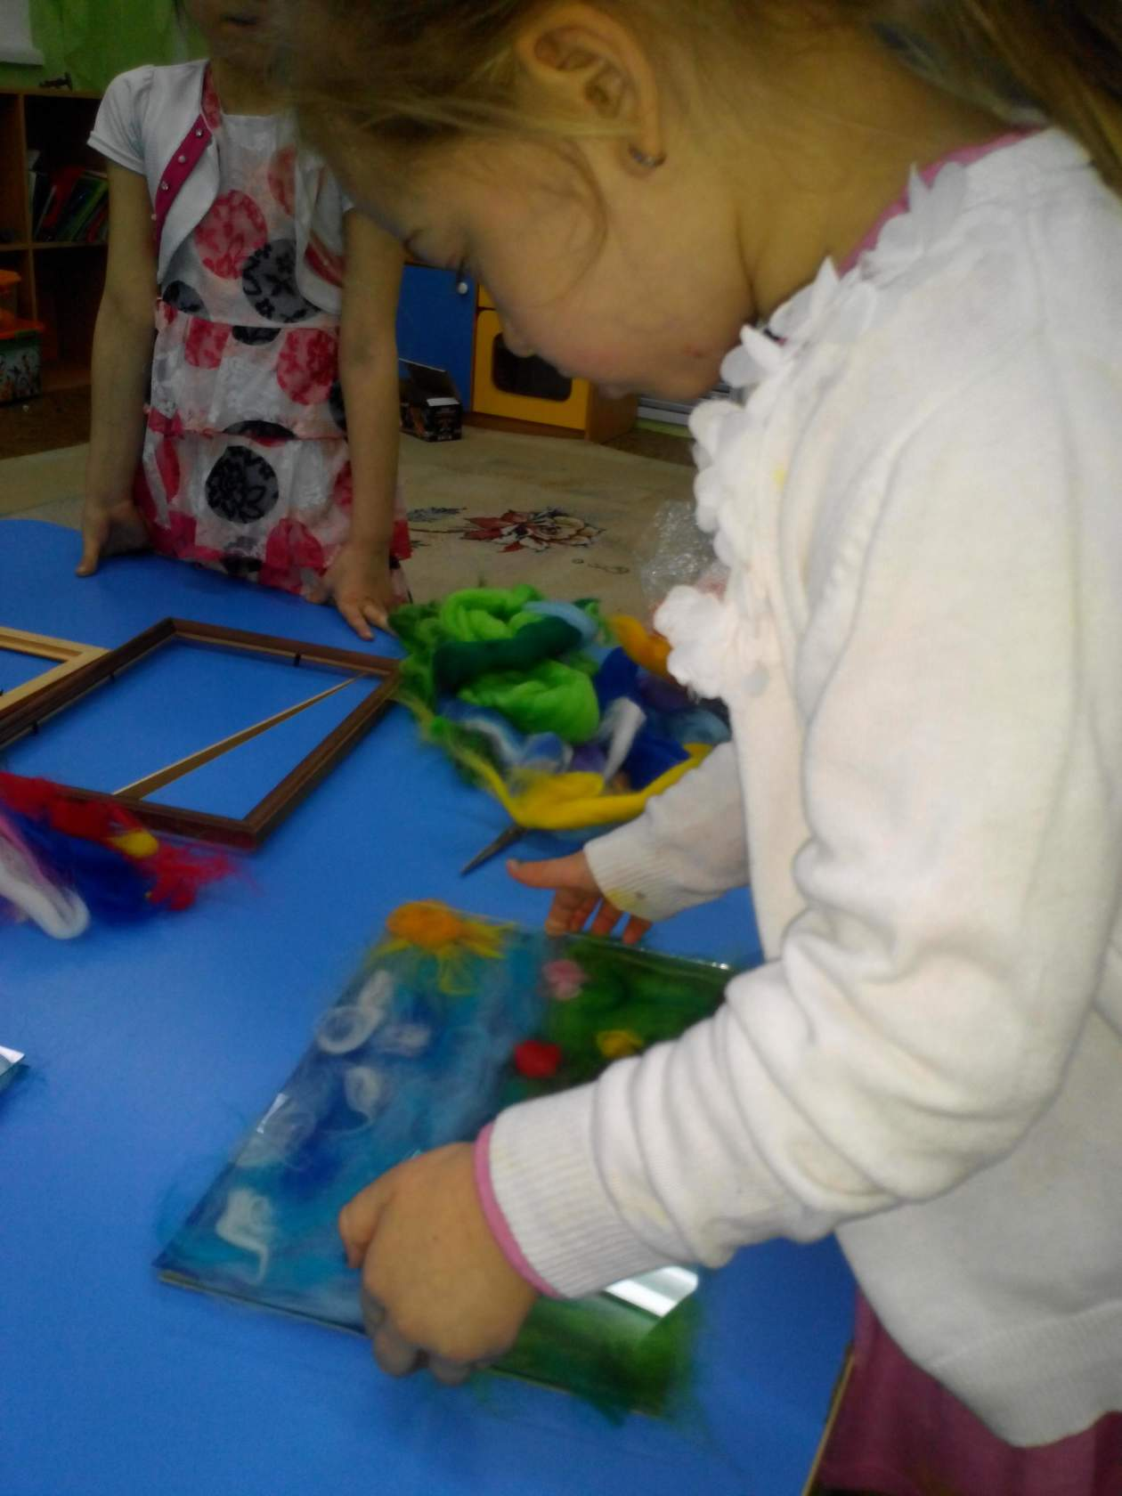
«Как ищут деревья в лесу своими корнями плодородную почву, сплоченную из пластов давно упавших листьев, так и народ живет теми духовными устоями, которые создавались от доблести, геройства, стремлений, страданий и надежд предшествующих поколений. В этом заключается живительная сила, которую исчезнувшие поколения выработали для поколений грядущих…»
Александр Селянинов.

Slide 14
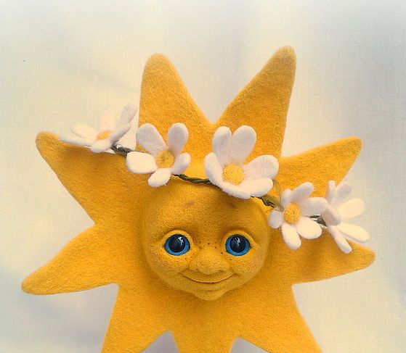
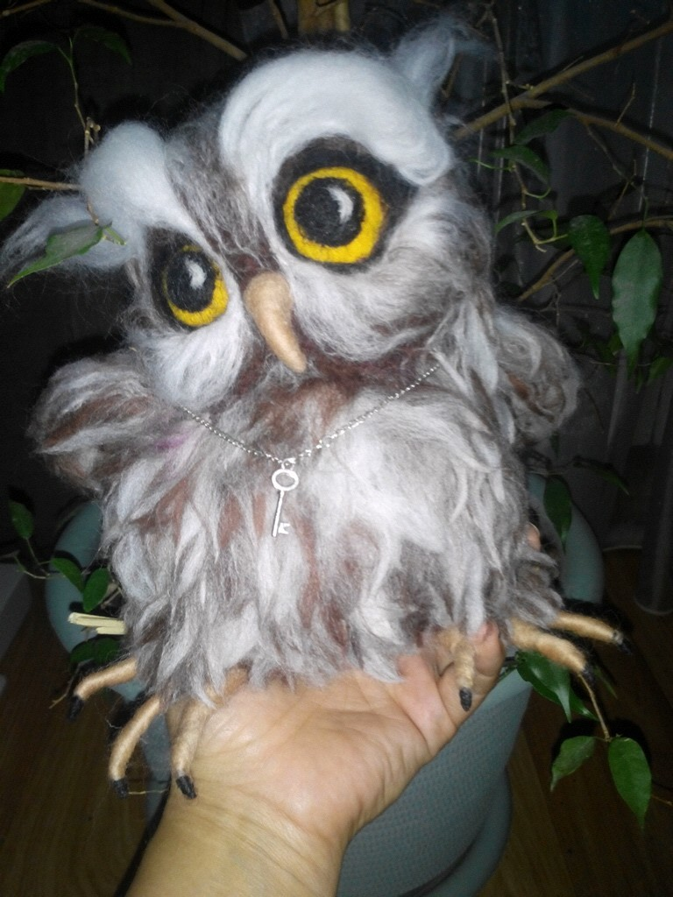
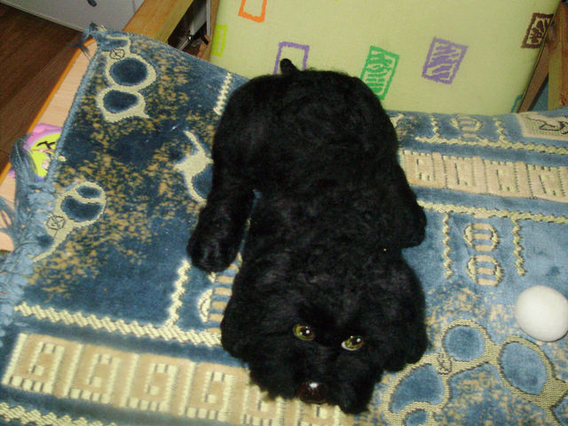
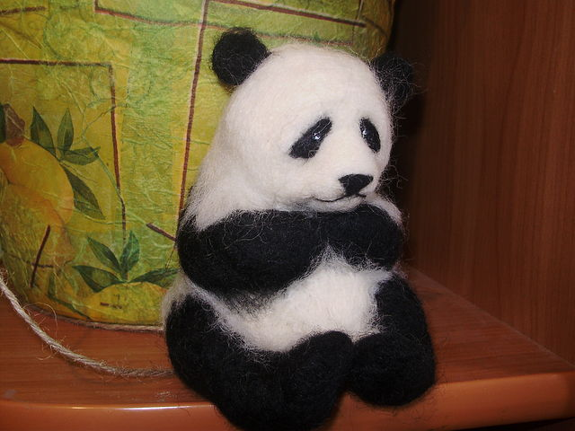
Чтобы солнце улыбалось,
Нас с тобой согреть старалось,
Нужно просто стать добрей,
Идти по жизни веселей!

